Slide 2
Attractivité de la série STL

Slide 3
Présentation de la série STL
Sciences et technologies de laboratoire
Notes:
La cartographie a été réalisée avec les données de la rentrée 2020 mais l’offre de formation est identique à la rentrée 2023.

Slide 4
La série STL, une série scientifique, technologique, aux poursuite d’études ambitieuses
S pour Sciences
T pour Technologies
L pour Laboratoire

Slide 5

S pour Sciences
Cette série est une série scientifique
Tronc commun avec 3h de mathématiques
Des enseignements de spécialités exclusivement scientifiques

Slide 6
Pour la STL-biotechnologies
En 1ere |  | En Terminale
Tronc commun Français : 3h Mathématiques : 3h Histoire Géographie : 1,5h EMC : 18h annuelles LV-A/LV-B dont ETLV : 4h EPS : 2h |  | Tronc commun Philosophie: 2h Mathématiques : 3h Histoire Géographie : 1,5h EMC : 18h annuelles LV-A/LV-B dont ETLV : 4h EPS: 2h
3 enseignements de spécialité |  | 2 enseignements de spécialité
 | Physique-Chimie-Mathématiques (5h) |  | Physique-Chimie-Mathématiques (5h)
 | Biochimie-Biologie (4h) |  | Biochimie-biologie-biotechnologies (13h)
 | Biotechnologies ( 9h)

Slide 7
Pour la STL-SPCL
En 1ere |  | En Terminale
Tronc commun Français : 3h Mathématiques : 3h Histoire Géographie : 1,5h EMC : 18h annuelles LV-A/LV-B dont ETLV : 4h EPS : 2h |  | Tronc commun Philosophie: 2h Mathématiques : 3h Histoire Géographie : 1,5h EMC : 18h annuelles LV-A/LV-B dont ETLV : 4h EPS: 2h
3 enseignements de spécialité |  | 2 enseignements de spécialité
 | Physique-Chimie-Mathématiques (5h) |  | Physique-Chimie-Mathématiques (5h)
 | Biochimie-Biologie (4h) |  | Sciences physiques et chimiques en laboratoire (13h)
 | Sciences physiques et chimiques en laboratoire ( 9h)

Slide 8

T pour Technologies
Une approche concrète et contextualisée des sciences pour appréhender les concepts
l’expérimentation en laboratoire au cœur de la formation
des thématiques dans le domaine de l’environnement, la santé, l’énergie, les industries innovantes ou la recherche,
Une confrontation au réel par l’analyse des résultats avec un esprit critique et une démarche scientifique expérimentale rigoureuse.

Slide 9
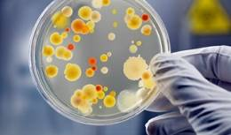




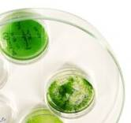
STL Biotechnologies
Les domaines des biotechnologies…
Santé
Innovation
Recherche
en biologie
Sécurité biologique
OGM
Production
Biodiversité
Bioindustries
Environnement
Assurance qualité

Slide 10


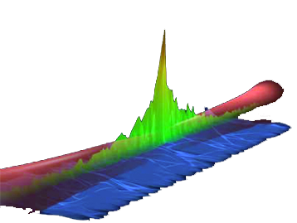

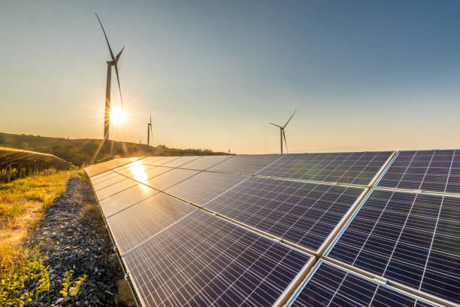
STL SPCL
Les domaines de la physique et de la chimie…
Développement durable
Energie
Chimie
verte
Ondes pour communiquer
Sécurité
Innovation
Habitat
Transport
Environnement
Imagerie scientifique

Slide 11
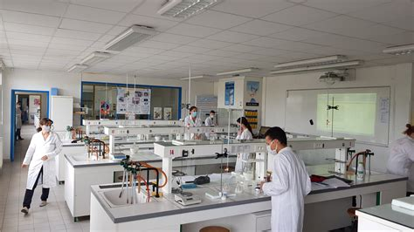
L pour Laboratoire
Un environnement de travail particulièrement favorable pour les apprentissages:
travail en équipe,
effectif réduits,
autonomie,
proximité avec les enseignants,
démarche de projet,
équipements de qualité.
Notes:
Le projet technologique sert de support pour le grand oral du baccalauréat.

Slide 12
Cartographie de la série STL dans l’académie de Créteil
Données PAPP, rentrée 2023
Notes:
La cartographie a été réalisée avec les données de la rentrée 2020 mais l’offre de formation est identique à la rentrée 2023.

Slide 13
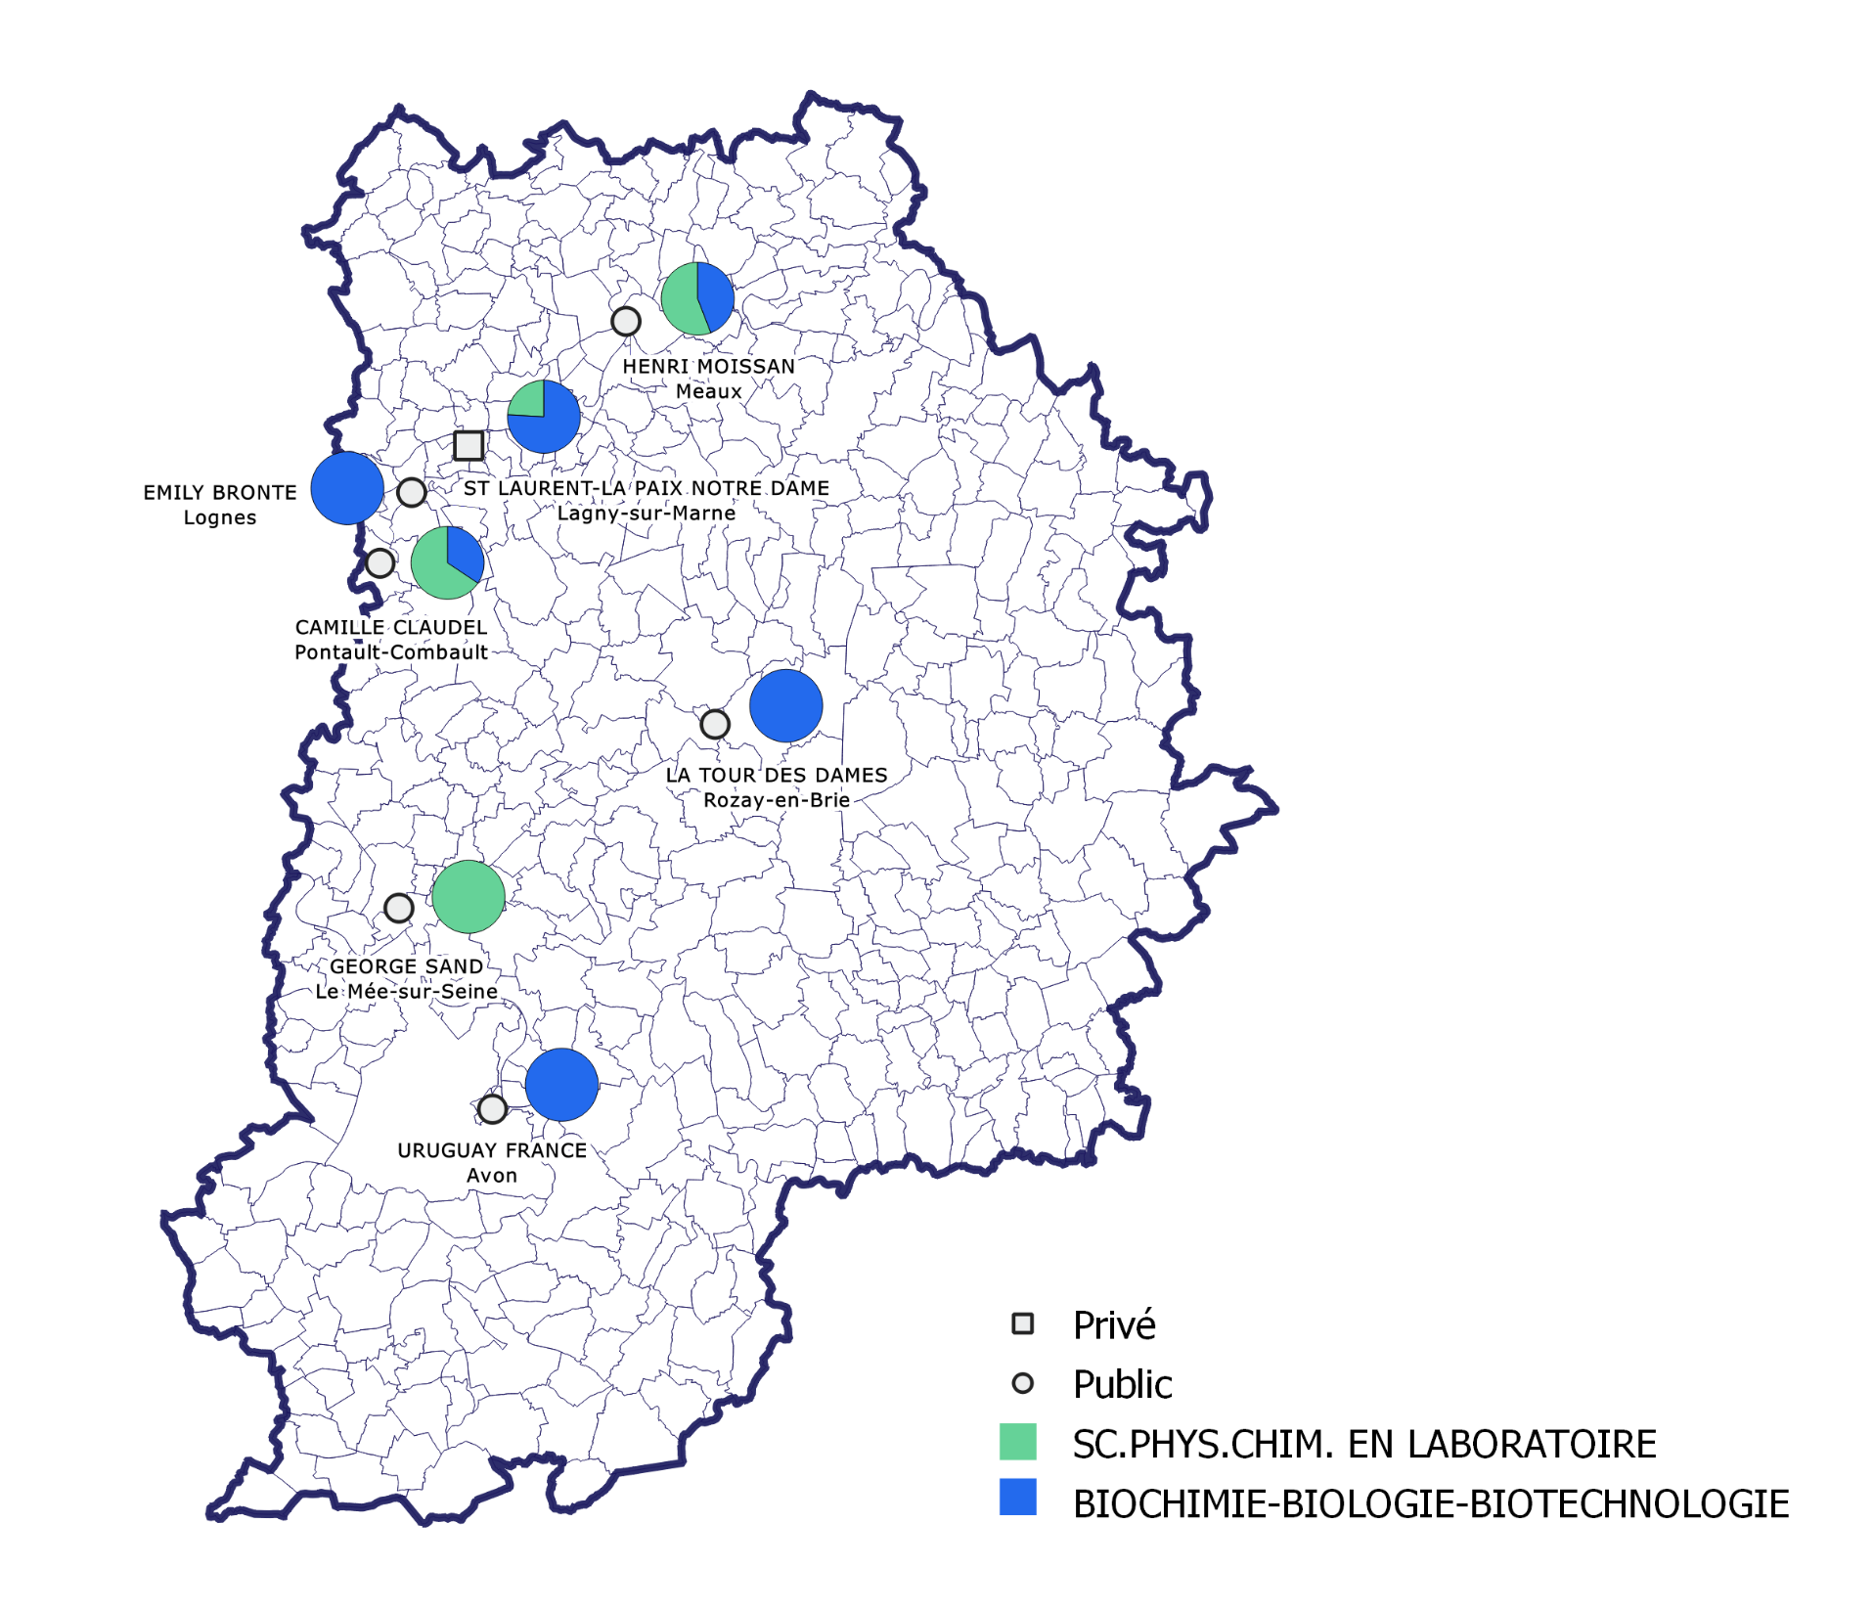


Série STL
Seine-et-Marne
Notes:
La série STL est présente dans 7 établissements de Seine-et-Marne, dont 1 privé (à Lagny Sur Marne).
La spécialité biochimie-biologie-biotechnologie est présente dans 6 de ces établissements.
La spécialité sciences physiques et chimiques en laboratoire est présente dans 4 de ces établissements.
- Sciences physiques et chimiques en laboratoire Biochimie-Biologie-Biotechnologie
CAMILLE CLAUDEL 6 12
EMILY BRONTE 36
GEORGE SAND 22
HENRI MOISSAN 18 18
LA TOUR DES DAMES 18
URUGUAY FRANCE 30

Slide 14
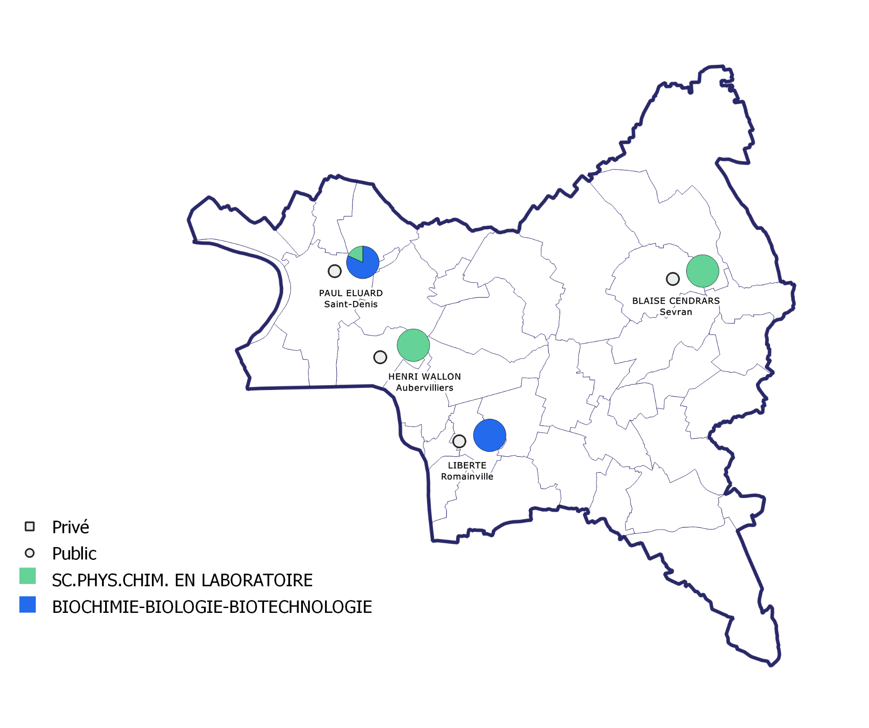
Série STL
Seine-Saint-Denis
Notes:
La série STL est présente dans 4 établissements de Saint-Denis
La spécialité biochimie-biologie-biotechnologie est présente dans 2 de ces établissements.
La spécialité sciences physiques et chimiques en laboratoire est présente dans 3 de ces établissements.
- Sciences physiques et chimiques en laboratoire Biochimie-Biologie-Biotechnologie
BLAISE CENDRARS 24
HENRI WALLON 28
LIBERTE 28
PAUL ELUARD 12 25

Slide 15
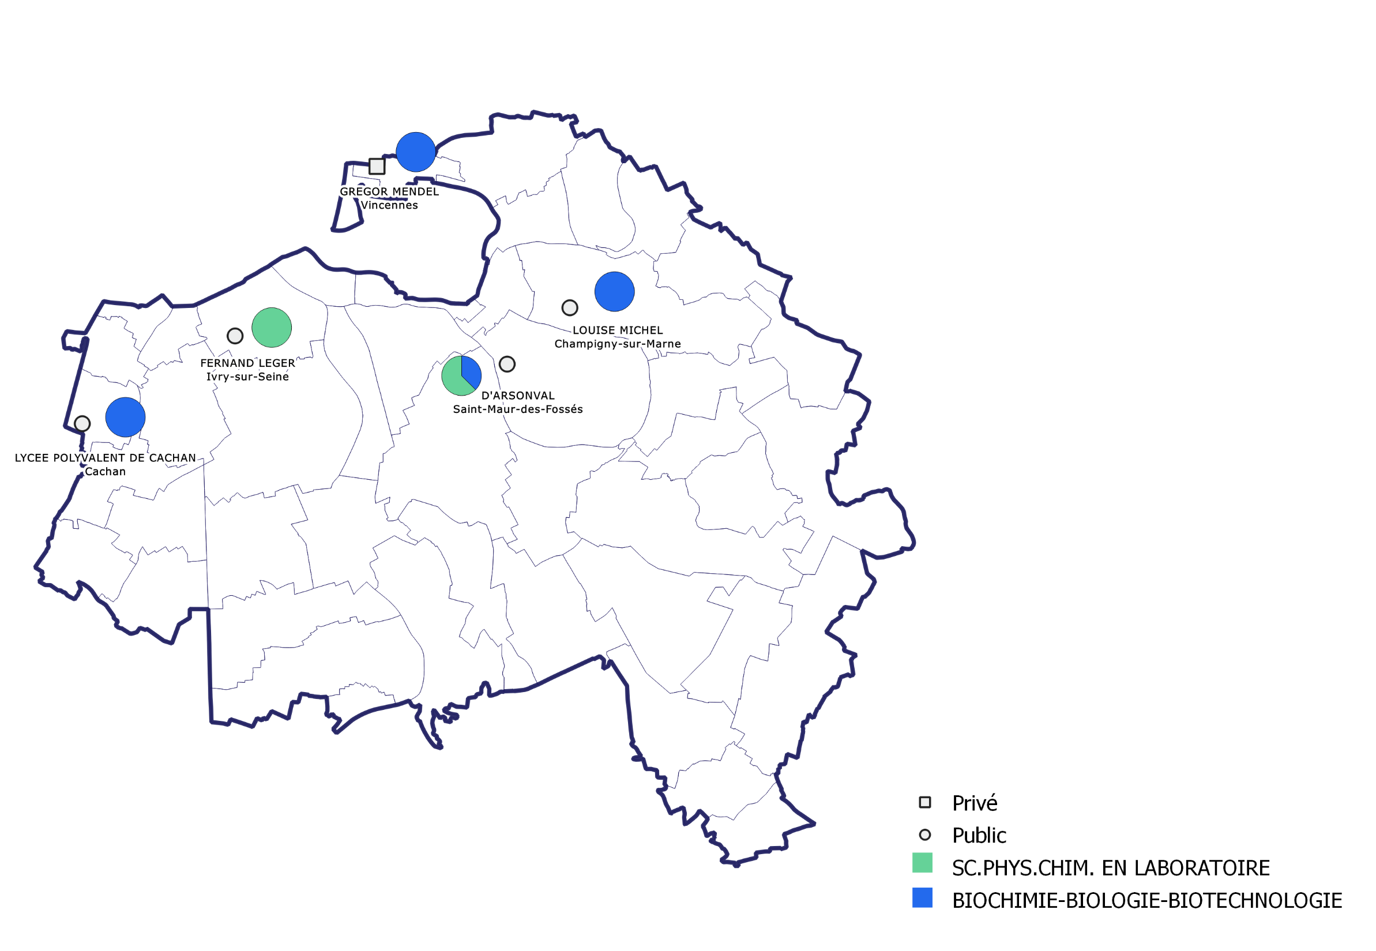
Série STL
Val-de-Marne
Notes:
La série STL est présente dans 5 établissements du Val-de-Marne, dont 1 privé (à Vincennes).
La spécialité biochimie-biologie-biotechnologie est présente dans 4 de ces établissements.
La spécialité sciences physiques et chimiques en laboratoire est présente dans 2 de ces établissements.
- Sciences physiques et chimiques en laboratoire Biochimie-Biologie-Biotechnologie
D'ARSONVAL 44 28
FERNAND LEGER 24
LOUISE MICHEL 30
LYCEE POLYVALENT DE CACHAN 15

Slide 16
Modalités d’orientation et d’affectation Bac STL
Orientation :
C’est un baccalauréat technologique, l’orientation s’y fait à l’issue d’une décision définitive du conseil de classe du 3e trimestre de 2GT ou de la décision de la commission d’appel.
Affectation :
L’affectation se fait par le biais d’Affelnet Lycée.
Elle prend en compte la sectorisation avec le rapprochement des établissements.
Notes:
Sécurisation.

Slide 17
Avis pour la série STL lors du palier d’orientation 2de GT

Slide 18
Évolution des avis pour la série STL dans l’académie de Créteil
Les avis pour la série STL sont peu nombreux et stables.
Cette série représente 0,8% des demandes des familles lors des trois dernières années.
Elle constitue 1,0% des décisions d’orientation de 2019 à 2022. Ce taux augmente très légèrement en 2023 (1,1%), traduisant une faible hausse des incitations par les établissements.
Notes:
La série STL représente 2,8% des demandes au sein de la voie technologique et 3,3% des décisions (stable).

Slide 19
Évolution des avis pour la série STL dans l’académie de Créteil
Notes:
Les effectifs indiqués correspondent aux saisies réalisées dans l’application SIECLE Orientation. Leur lecture est sujette à précaution car le taux de saisie par les établissements fluctue à chaque phase de la procédure.
Lors de la phase provisoire, le nombre d’intentions d’orientation pour la série STL a augmenté en 2023 (+10%). Les propositions sont quant à elles en hausse de 18% par rapport à 2022, ce qui traduit une augmentation des incitations par les établissements (le nombre de propositions équivaut à 2,2 fois le nombre d’intentions en 2023, contre 2,1 fois en 2022).
Cela n’a cependant pas eu d’effet sur les demandes des familles en phase définitive, avec un effectif similaire à 2022.
Le nombre de décisions pour la série STL augmente quant à lui de 10%. Les établissements ont davantage incité à poursuivre vers cette série cette année, avec un nombre de décisions qui majore de 31% celui des demandes, alors que cette majoration était de 22% en 2022.

Slide 20
Avis d’orientation définitifs pour la série STL en 2023
114
121
4
5
1
3
9
11
10
12
9
9
20
20
15
15
12
11
5
5
4
4
3
3
22
22
Notes:
Les avis pour la série STL sont les plus élevés dans les districts D6 Coulommiers, D7 Marne-La-Vallée et D12 Fontainebleau où la formation est présente.
Ils sont les plus faibles dans les districts D1 Chelles, D2 Mitry-Mory, D10 Brie-Sénat où la série n’est pas présente.
Ils sont proches de la moyenne du département dans le D3 Meaux, le D4 Roissy-en-Brie et le D8 Melun qui disposent pourtant de cette formation.

Slide 21
Avis d’orientation définitifs pours la série STL en 2023
269
352
67
88
12
10
14
18
1
0
16
16
5
16
6
8
5
8
8
12
Notes:
Il n’y a eu aucune décision d’orientation pour la série STL dans le D3 Drancy.
Les demandes sont les plus fréquentes dans les districts D1 Saint Denis, D2 La Courneuve et D4 Aulnay et qui disposent de la formation.
Elles sont inférieures à la moyenne du département dans le D6 Montreuil où la série STL est pourtant présente.
Les incitations sont les plus fortes dans le D5 Bobigny où la formation n’est pas présente.

Slide 22
Avis d’orientation définitifs pours la série STL en 2023
269
352
88
143
11
18
26
45
8
9
8
10
3
6
5
5
10
17
4
6
11
23
2
4
Notes:
Le D3 Saint-Maur affiche un taux élevé de demandes pour la série STL (où la formation est présente), mais celui des décisions y est nettement supérieur.
Les incitations faites par les établissements sont aussi visibles dans le D2 Champigny, le D6 Ivry, le D8 L’Haÿ-Les-Roses (où la série STL est présente), ainsi que le D10 Limeil-Brévannes (où STL n’est pas présente).
Dans les autres districts, où la série n’est pas présente (en établissement public), les décisions restent proches des demandes.

Slide 23
Évolution des vœux pour la série STL dans AFFELNET

Slide 24
Vœux série STL
Notes:
Non affectés :
2021 8
2022 6
2023 9

Slide 25
Intentions de poursuite d’études des terminales STL

Slide 26
Réussir autrement
Enseignement Supérieur
S’appuyer sur la technologie pour acquérir les bases scientifiques nécessaires à la réussite dans l’enseignement supérieur
Apprendre autrement pour réussir ses études scientifiques
Sciences
Techno.

Slide 27
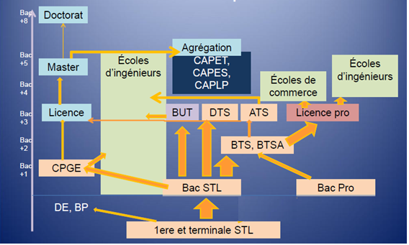
Des poursuites d’études diversifiées

Slide 28
Comparaison des types de formation demandées par les terminales STL et STI2D en 2023
CPGE et BTS
Les STL et STI2D confirment aussi souvent au cours de la phase principale des vœux de BTS (87%) et des vœux de CPGE (16%).
BUT
Les STL font moins souvent des vœux de BUT (75% des candidats en 2023) que les STI2D (80%), soit 5 points d’écart.
Licence
72% des STL formulent des vœux de licence contre 41% des STI2D, soit 31 points d’écart.
Écoles d’ingénieurs
Seulement 3% des STL formulent des vœux en école d’ingénieurs postbac, contre 9% en STI2D.
Formations paramédicales
Les formations paramédicales sont demandées par 24% des STL en 2023 tandis qu’elles ne le sont presque pas par les STI2D.

Slide 29
Domaines de formation les plus demandés en STL
Notes:
Les élèves de la spécialité biochimie-biologie-biotechnologie demandent le plus souvent des BUT production (en hausse depuis 2021), suivi par les BTS production (stable) et les BTS services (en hausse).
Le 4e domaine de formation venant ensuite étant les licences sciences-technologie-santé, dont les demandes sont en hausse depuis 2021.
Pour la spécialité Sciences physiques et chimiques en laboratoire, les BUT et BTS production sont tous deux en tête des demandes (avec des ordres de grandeur similaires).
Les BTS Production et Service suivent une baisse du nombre de candidats par rapport à 2021.
Les demandes pour les licences du domaine Sciences technologie et santé sont en baisse depuis 2021 pour les élèves de cette spécialité.

Slide 30
Les 10 spécialités les plus demandées en 2023
Notes:
Génie biologique (BMB) = Biologie médicale et biotechnologie
Génie biologique (SAB) = Sciences de l’aliment et biotechnologie
Les élèves de la spécialité biochimie-biologie-biotechnologie demandent principalement le BTS Analyses de biologie médicale (en hausse depuis 2021) et le BUT Génie biologique parcours biologie médicale et biotechnologie (stable). Ces formations sont suivies par les BTS Bioanalyses et contrôles (en baisse depuis 2021) et Biotechnologies (relativement stable)
La CPGE TB se classe en 15e position en 2023 avec 27 candidats (nombre de demandes stable depuis 2021).
Pour la spécialité Sciences physiques et chimiques en laboratoire, les élèves demandent le plus souvent le BTS Métiers de la chimie (stable), suivi par le BUT chimie (supérieur à 2022 mais inférieur à 2021).
Les demandes pour le BUT Mesures physiques sont nettement plus nombreuses en 2023 que les deux années précédentes.
La CPGE TPC se situe en 6e position, avec des demandes en augmentation par rapport aux deux années précédentes.

Slide 31
Taux de proposition sur Parcoursup dans les séries technologiques

Slide 32
Taux de proposition sur les vœux confirmés en phase principale
Notes:
Pour toutes formations confondues, on constate que le taux de proposition sur les vœux confirmés, à l’issue de la phase principale et de la GDD (gestion des désistements), est nettement inférieur en STMG comparé aux autres séries technologiques.
Le taux de proposition de la série STL a fortement augmenté depuis 2021, gagnant le même ordre de grandeur que la série STI2D en 2022 et 2023.
Les élèves qui suivent la spécialité BBB ont un meilleur taux de proposition sur les vœux confirmés en phase principale que ceux de la spécialité SPCL (+3 points), mais le constat était inversé en 2022 (-3,7 points).
En ce qui concerne les candidatures en BUT, les élèves de STMG et ST2S ont nettement moins de chances de recevoir une proposition que ceux des autres séries technologiques.
C’est la série STI2D qui présente le plus d’opportunités pour la poursuite en BUT, avec des taux de propositions bien supérieurs aux deux options de STL.
On remarque une forte augmentation en 2023 du taux de proposition en BUT pour l’option SPCL tandis qu’il est en baisse par rapport à 2022 pour l’option BBB.

Slide 33
Taux de proposition sur les vœux confirmés en phase principale
Notes:
Les terminales STL demandent autant à poursuivre en CPGE que les terminales STI2D (environ 16% des candidats), mais c’est deux fois plus fréquents que les terminales STMG (environ 8%).
Les candidatures STL en CPGE sont néanmoins peu nombreuses (41 candidats SPCL et 32 candidats BBB en 2023) ce qui rend peu fiable l’analyse de leur taux de proposition.
En moyenne sur les 3 années, le taux de proposition en CPGE est de 55%, contre 57% en STI2D (soit 2 points d’écart). C’est pour la série STMG que le taux est le plus élevé avec une moyenne de 62% (soit 7 points de plus que STL).
Les élèves de STL sont les candidats technologiques qui ont le plus de chances d’accéder à un BTS, avec un taux de proposition qui dépasse en moyenne de 6,7 points celui des STI2D en 2023 (l’écart est le plus marqué avec l’option BBB).
Cela est à relier au fait que les BTS demandés (métiers de la chimie, analyses de biologie médicale, bio-analyses et contrôles, bioqualité, biotechnologies, métiers de l’eau) requièrent des compétences scientifiques peu représentées dans le vivier des bacheliers professionnels (principalement dans les spécialités Laboratoire Contrôle Qualité et Bio-industries de transformation dont les effectifs sont très limités). Il en résulte que les taux minimums de bacheliers professionnels arrêtés pour ces formations sont inférieurs à 12% en IDF.

Slide 34
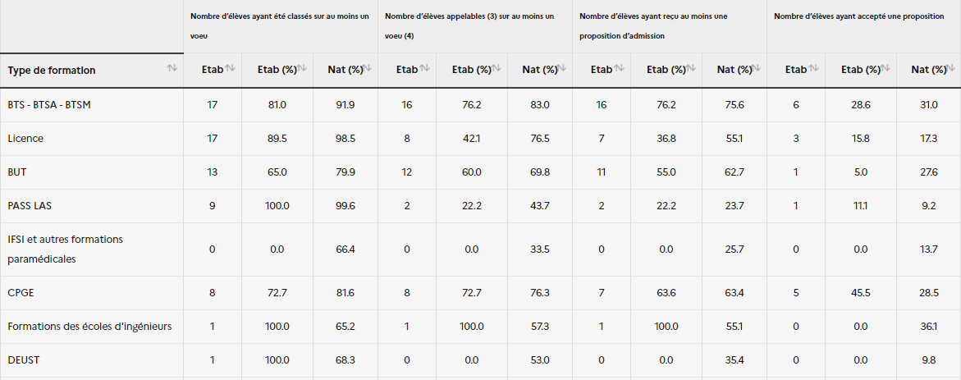
Nouveaux indicateurs Parcoursup pour chaque lycée
Notes:
Exemple d’indicateurs désormais disponible sur Parcoursup pour chaque lycée.
Chemin d’accès : Connexion en tant qu’établissement d’origine, onglet « Indicateurs synthétiques ».
On sélectionne le type de données que l’on souhaite afficher et à quoi on souhaite les comparer, ici :
Lycée Henri Moissan (Meaux), Année 2023, Série STL, tous EDS, indicateurs élèves, comparaison nationale.
Le site de gestion affiche d’autres colonnes qui ne sont pas visibles sur cette capture d’écran : nombre de d’élèves ayant formulé au moins un vœu ; ayant confirmé au moins un vœu (sans pourcentage).
On peut aussi afficher les données en nombre de vœux plutôt qu’en nombre d’élèves, les comparer au département, à l’académie et à l’année précédente.
Les données affichées peuvent être exportées sous forme de fichier PDF, CSV ou Excel

Slide 35
Des ressources pour présenter la série STL

Slide 36
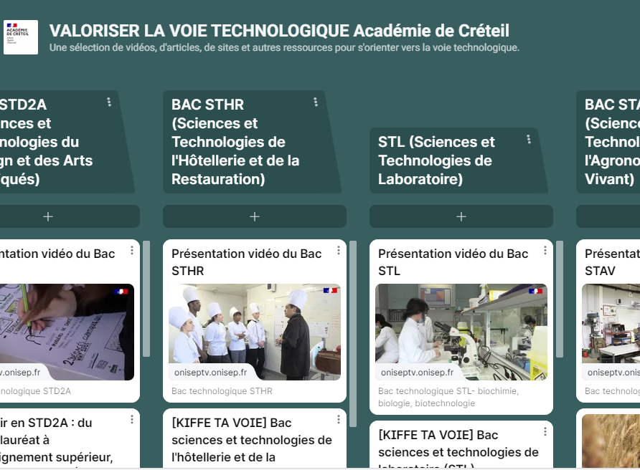
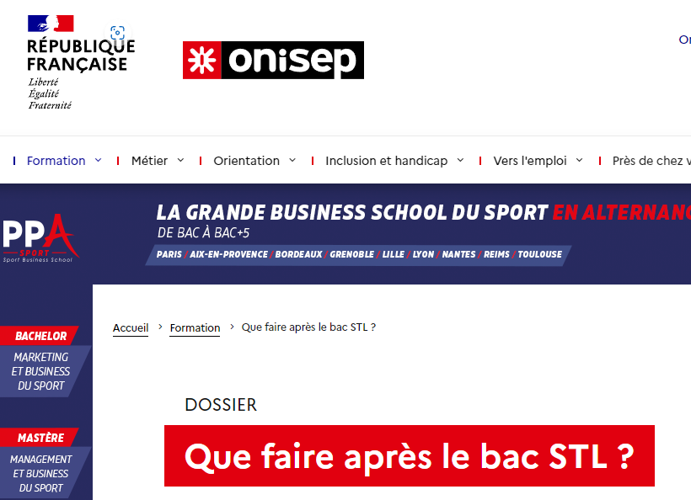
Ressources Filières STL
Padlet sur toutes les voies technologiques
Que faire avec un bac STL ?

Slide 37
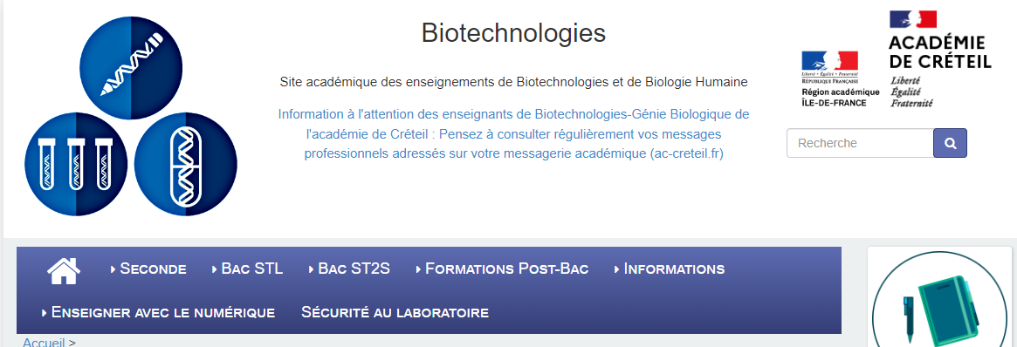
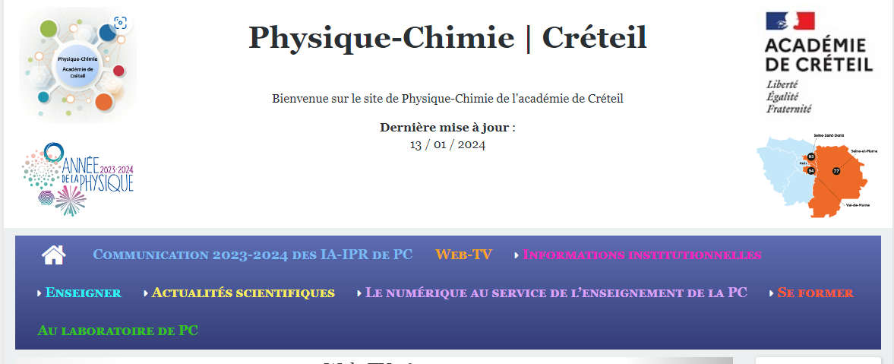
Sites académiques disciplinaires

Slide 38
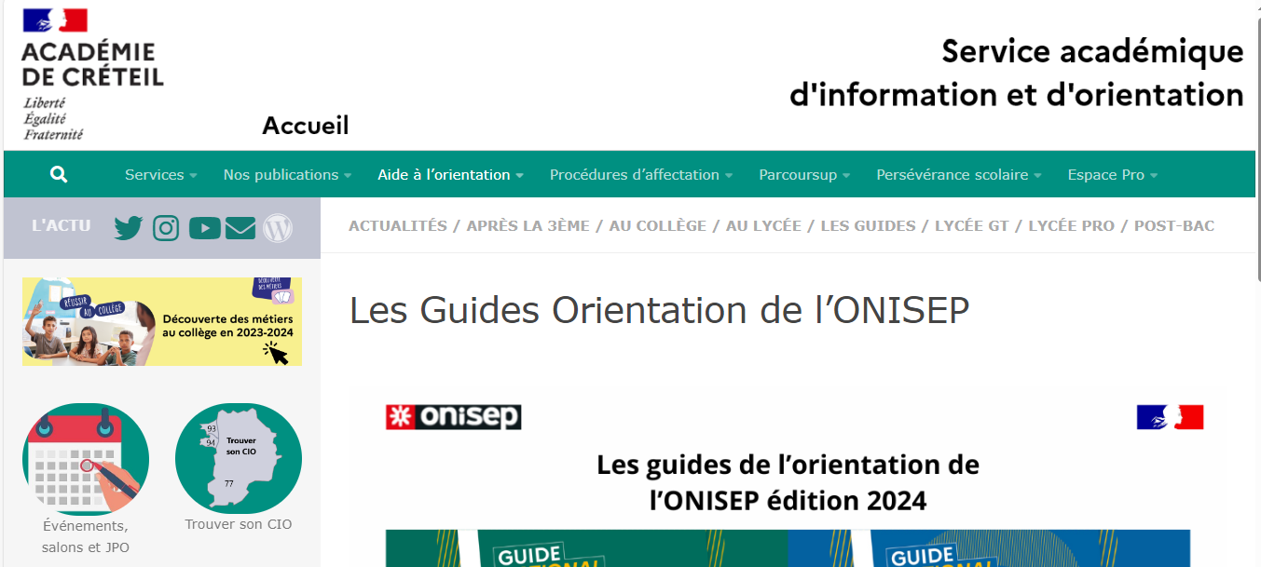
OPEN AGENDA MINI-STAGES STL

Slide 39
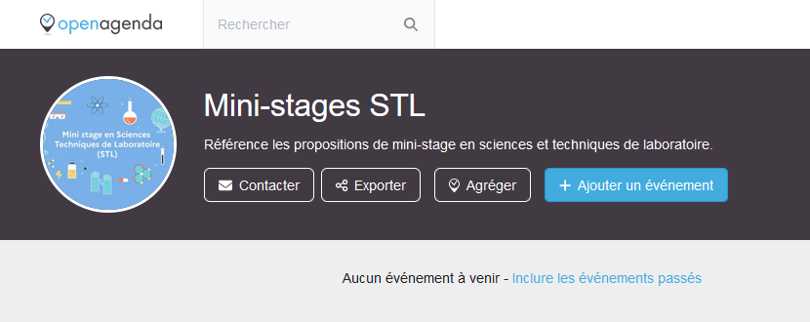
OPEN AGENDA MINI-STAGES STL
https://openagenda.com/fr/mini-stage-stl

Slide 40
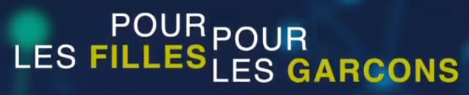

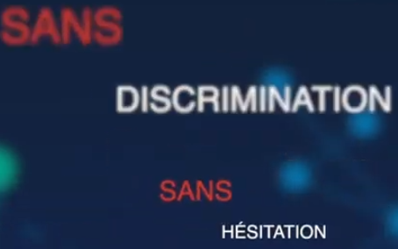
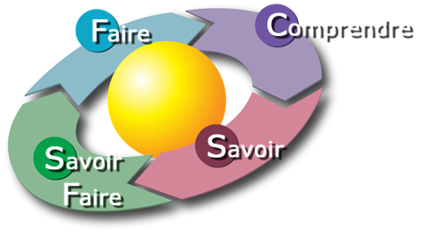

Un parcours scolaire scientifique qui permet de reprendre confiance

Slide 42
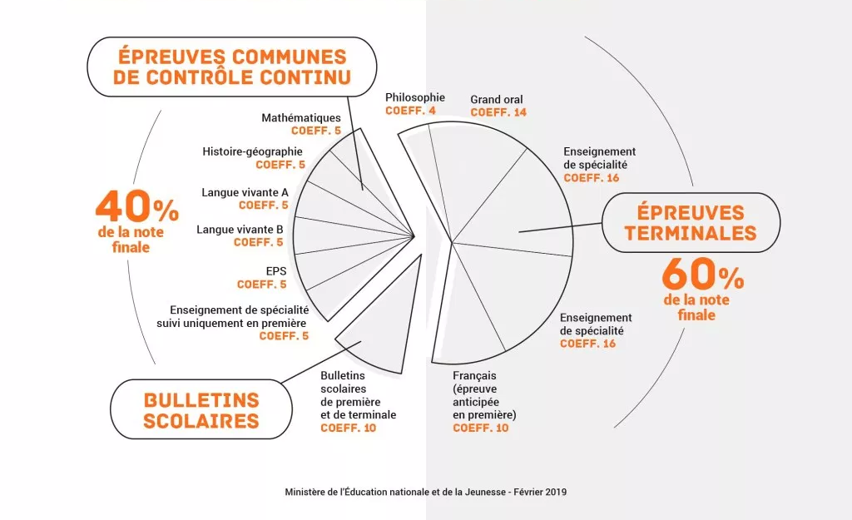
Coefficients du baccalauréat technologique

Slide 43
Résultats aux examens (bac STL bio)
Session | 2016 |  | 2017 |  | 2018 |  | 2019 |  | 2020 |  | 2021 |  | 2022 |  | 2023
 | Candidats | réussite (%) | Candidats | réussite (%) | Candidats | réussite (%) | Candidats | réussite (%) | Candidats | réussite (%) | Candidats | réussite (%) | Candidats | réussite (%) | Candidats | Réussite (%)
PARIS | 149 | 94,0 | 136 | 89,7 | 167 | 91,6 | 146 | 91, | 143 | 87,4* | 202 | 91,1% | 100 | 89% | 96 | 90,6 %
CRÉTEIL | 347 | 95,4 | 254 | 90,6 | 320 | 91,3 | 364 | 89 |  |  | 240 | 90,5% | 249 | 82,3% | 249 | 86,3 %
VERSAILLES | 405 | 90,9 | 400 | 91 | 498 | 90,3 | 543 | 89,3 | 520 | 94,1 | 481 | 91,6% | 403 | 88% | 432 | 88,2 %
NATIONAL |  |  |  |  |  | 91,5 |  | 90,3 |  | 95,8 |  | 94,0% |  | 90,6% |  | 90,4 %
Notes:
À conserver si résultat par académie d’ici
Transition sur le mode d’évaluation (Eval° ponctuelle terminale → CC à 80%, rectifié ou pas ?)

Slide 44
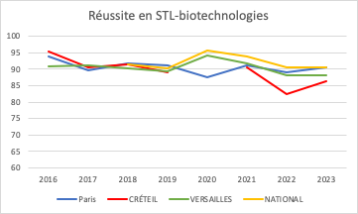
Suivi des résultats

